Slide 1
Problem C
Dig or Climb
原案：八森
担当：吉田，福澤
英訳：黄
解説：福澤

Slide 2
問題概要
お城から，山岳地帯を抜けて村まで辿り着くときの最小移動時間を求める．
山の地表を速度wで移動する，または山の中を平行に速度Cで掘って移動する．
お城は(x1, y1)，村は(xN, yN)．
xi < xi + 1, -10000 ≦ xi, yi ≦ 10000
2 ≦ N ≦ 1000

Slide 3
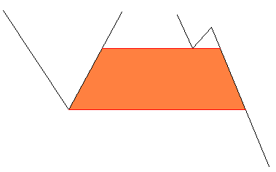
解法
赤い領域のaからbへの到着時間は掘り始める位置の線形関数になる．
よって，最小値を求めるには，赤い領域の上端と下端だけ考えれば良い．つまり，各点から左右に伸ばして斜面とぶつかる場所だけ考えれば良い．
a
b

Slide 4
解法
N個の点それぞれについて，真横に伸ばして最初にぶつかる斜面を一点あたりO(N)で求める．
その後，x1からxNまで順々に到着時間をO(N)で求める．
つまり，全体でO(N^2)．

Slide 5
注意点
空中を掘ってはダメ！
歩く速度よりも，掘る速度の方が早い場合がある．
  水平な地面の所を掘り進むことはできない．
右左両方に掘り始める場所を探さないとダメ．
yi == yj (i != j)となる場合の処理に注意．

Slide 6
結果
First Submit /
First Accepted : kkntkr 46分
Total Submit : 46
Total Accepted : 12

Slide 7
宿題：C_large.txt
2 ≦ N ≦ 30,000
-100,000 ≦ xi, yi ≦ 100,000
制限時間は1分．
（O(N^2)では，解けません）

